Slide 1
Joseph Julio Nicholas

Slide 2
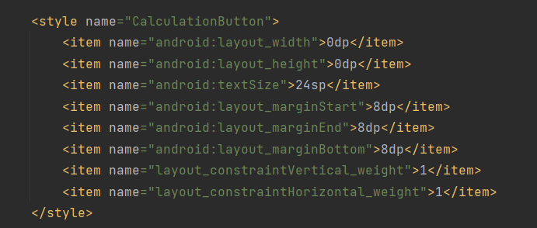
Style
Style dalam android mengacu pada Kumpulan atribut yang mendefinisikan tampilan visual elemen-elemen UI pengguna. Hal ini mencakup warna, padding, margin, ukuran font, dan lainnya

Slide 3
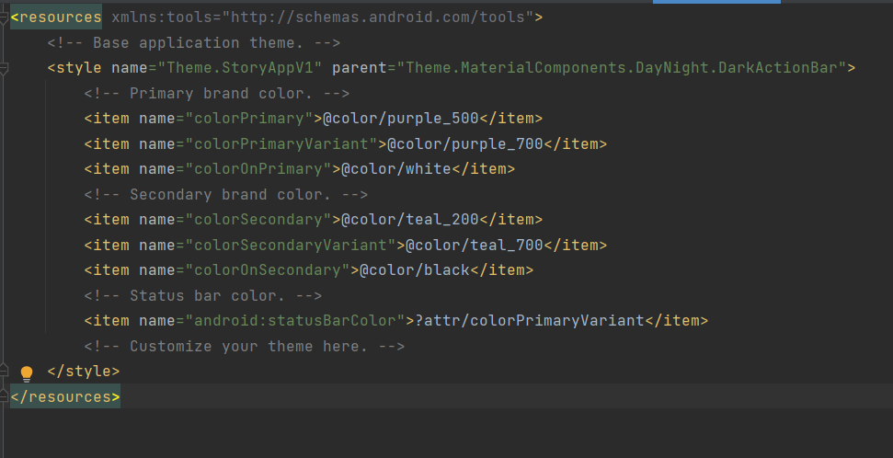
Theme
Theme adalah kumpulan gaya yang diterapkan ke seluruh aplikasi.

Slide 4
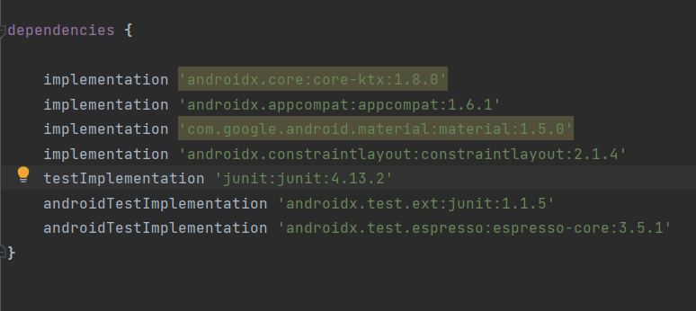
Library
Library dalam android merupakan Kumpulan koda yang telah ditulis sebelumnya dan dapat digunakan ulang pada proyek-proyek lain. Dalam android studio, library dapat diatur di dalam file build.gradle.

Slide 5
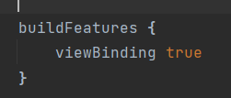
View binding
View binding adalah fitur dalam android yang memungkinkan developer untuk menghubungkan komponen view/UI dengan menggantikan findViewById() yang secara default digunakan.

Slide 6

INTENT
Intent merupakan objek yang digunakan untuk berkomunikasi antara komponen berbeda dalam aplikasi seperti activity, service, dll. Dalam activity, intent digunakan untuk melakukan perpindahan dari activity satu ke activity yang lain. Intent juga bisa digunakan untuk mengirim data antar activity.

Slide 7
Debugging
Debugging dalam android merupakan proses mengidentifikasi dan memperbaiki kesalahan di dalam kode. Dalam pengembangan android terutama native, debugging dapat dilakukan dengan menggunakan perintah “Log” ataupun memanfaaatkan Android Studio Debugger. Dalam android studio, perintah log dibagi atas:
Log.v(String, String) (verbose)
Log.d(String, String) (debug)
Log.i(String, String) (information)
Log.w(String, String) (warning)
Log.e(String, String) (error)

Slide 8
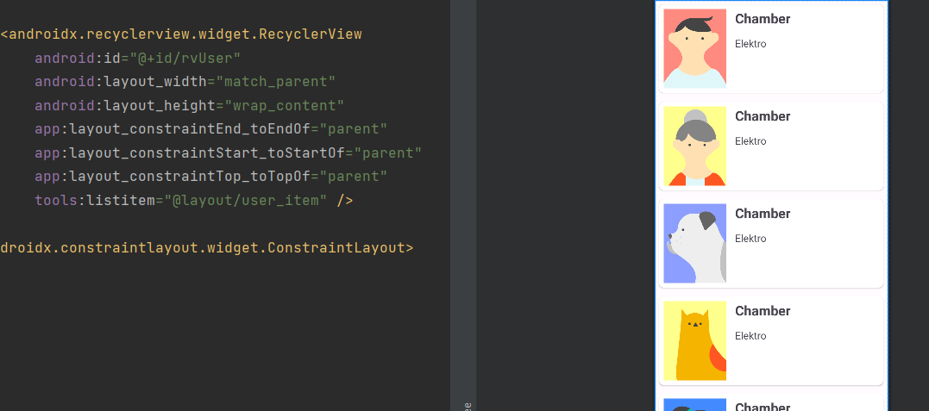
RecyclerView
Recyclerview merupakan salah satu layout yang digunakan untuk menampilkan data dalam jumlah yang banyak dalam bentuk daftar item yang dapat di-scroll.

Slide 9
Exception
Exception adalah kondisi yang tidak normal atau terjadi kesalahan selama eksekusi program. Dalam android, penanganan exception penting untuk menjaga aplikasi tetap stabil dan menghindari crash yang tidak diinginkan.

Slide 10
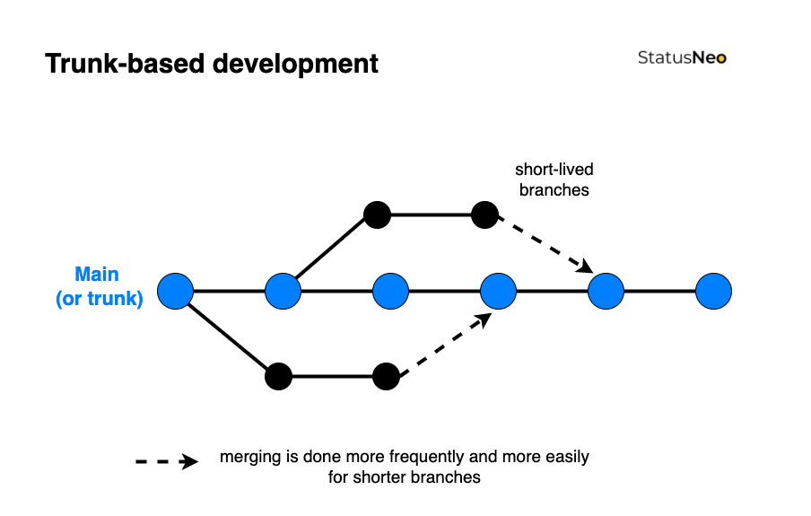
Github
Github merupakan platform bagi seseorang maupun organisasi untuk berkolaborasi. Di GitHub, developer dapat berbagi, berkolaborasi, dan mengelola kode sumber aplikasi Android secara terpusat. Salah satu proses pengembangan dalam github yaitu Trunk-Based development. Beberapa fitur yang digunakan dalam pengembangan menggunakan github yaitu:
git pull origin trunk
git checkout
git add
git commit
git push

